Slide 1
Marseille,France

Slide 2
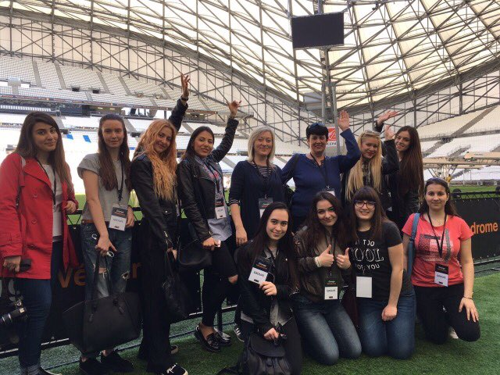
Nous voilà! Nous sommes un petit groupe de filles du Lycée bilingue „Peyo Yavorov“. Nos profs sont Mme.Atanasova et Mme.Dimitrova.

Slide 3
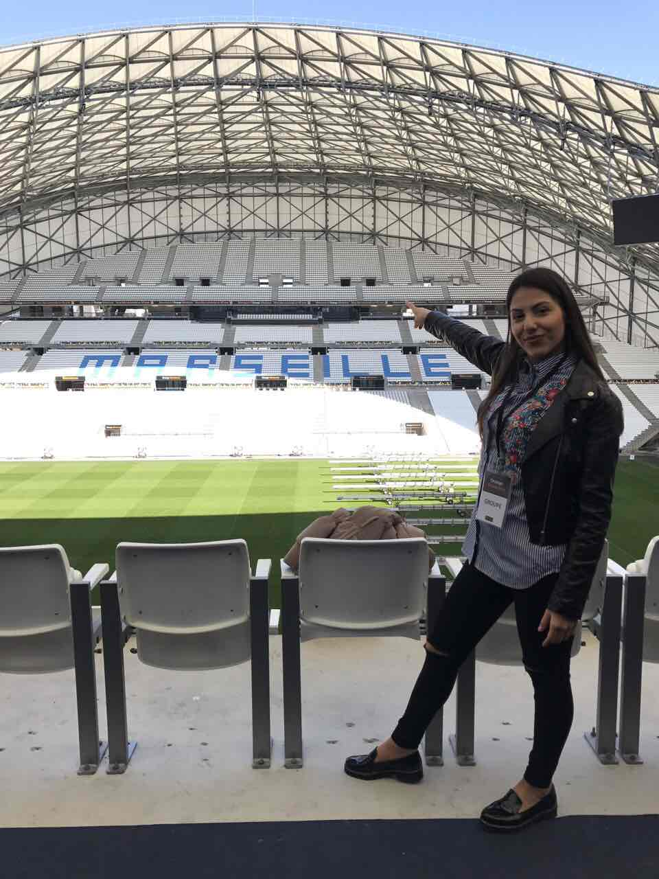
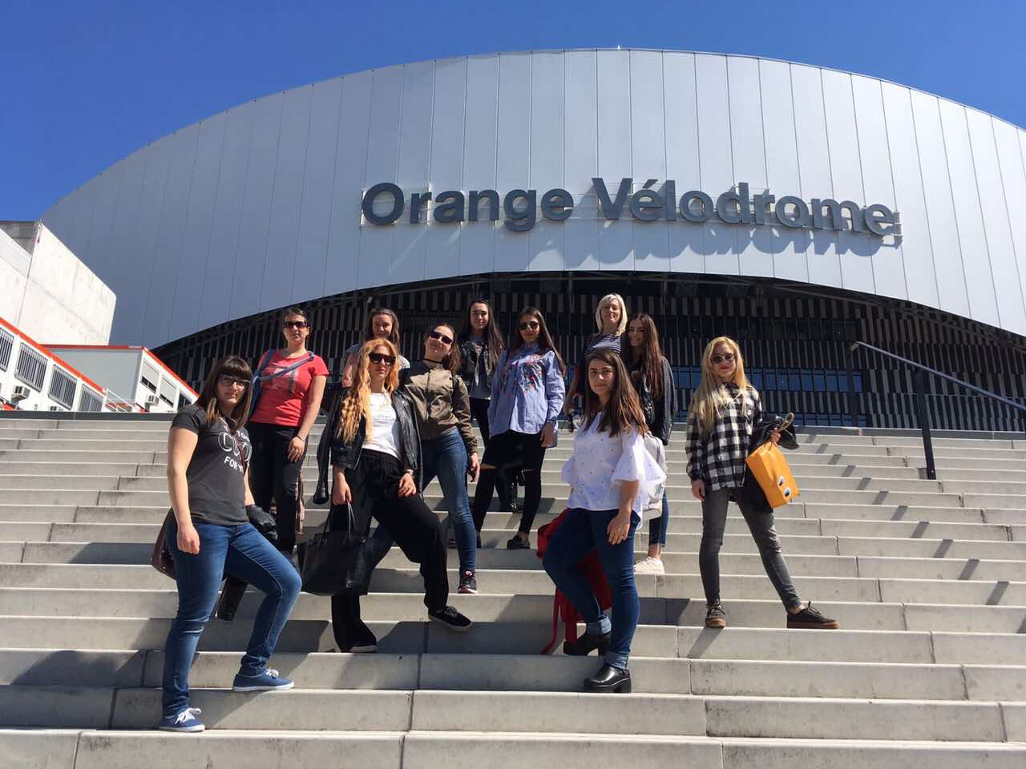
Premier jour
Nous avons visité le Stade Vélodrome.
C'est le principal équipement sportif de Marseille et le second stade de France.
capacité de 67 394 spectateurs

Slide 4
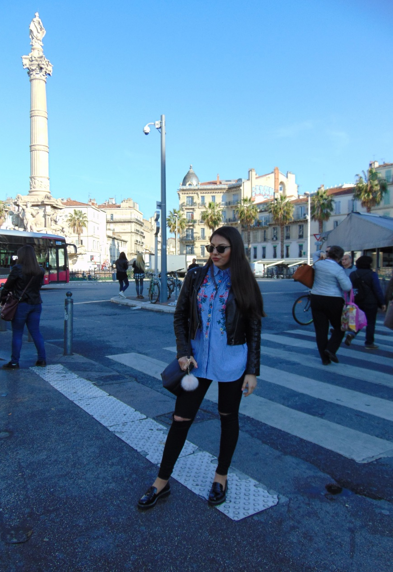
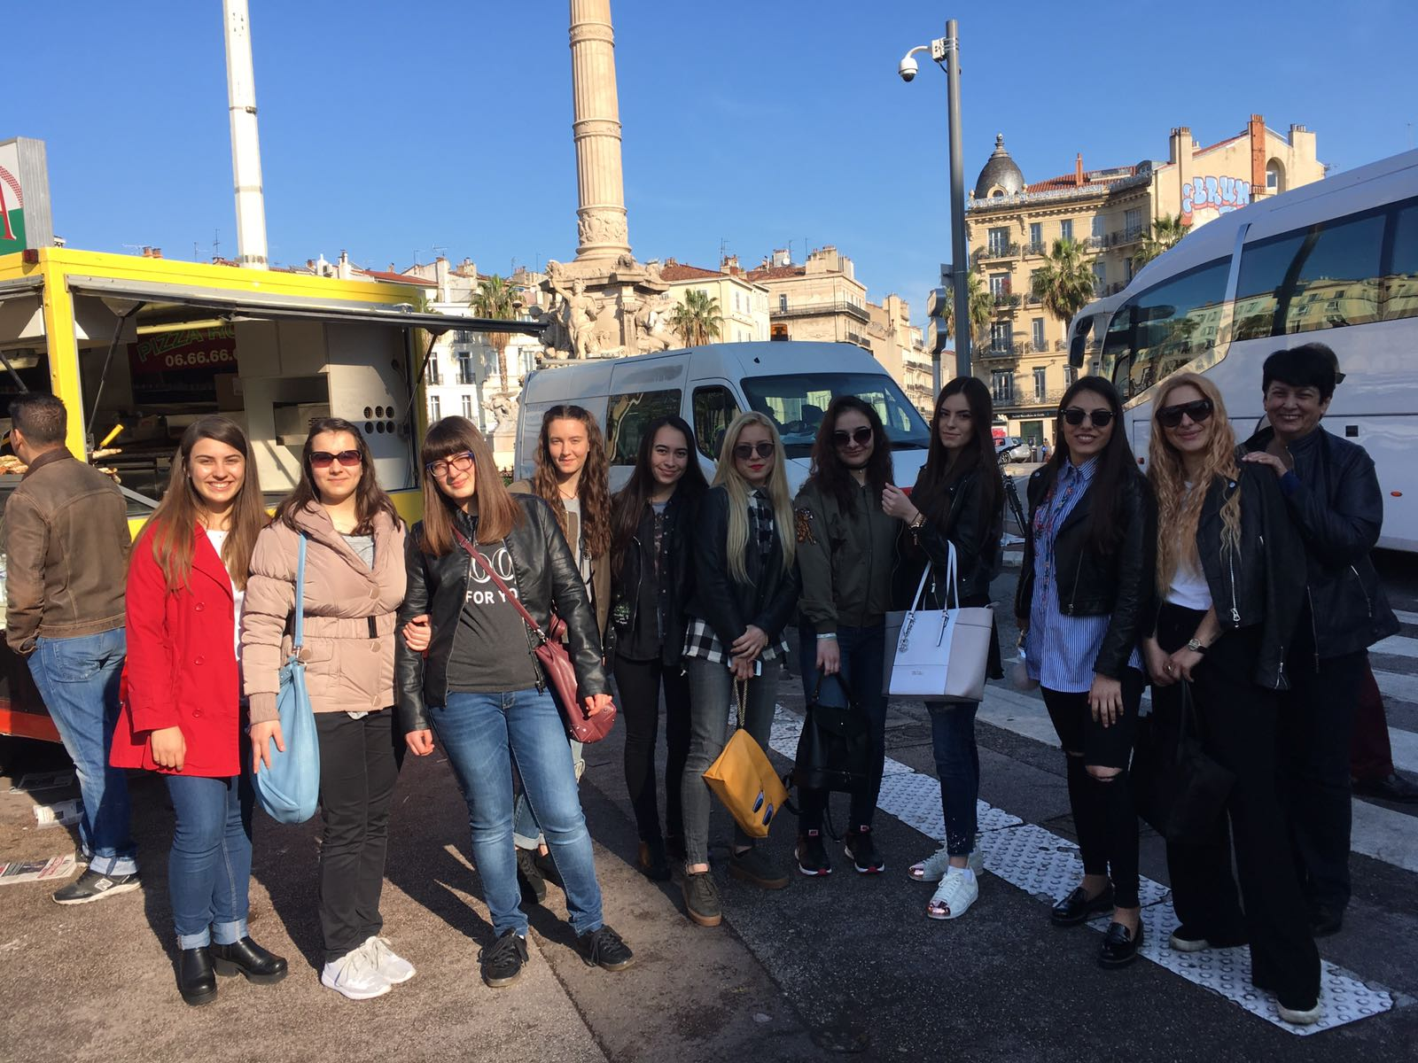
On a visité aussi le quartier Castellane. Ici se trouve la place Castellane. On doit son nom à Henri-César de Castellane-Majastre qui offrit le terrain et le financement des travaux en 1774.

Slide 5
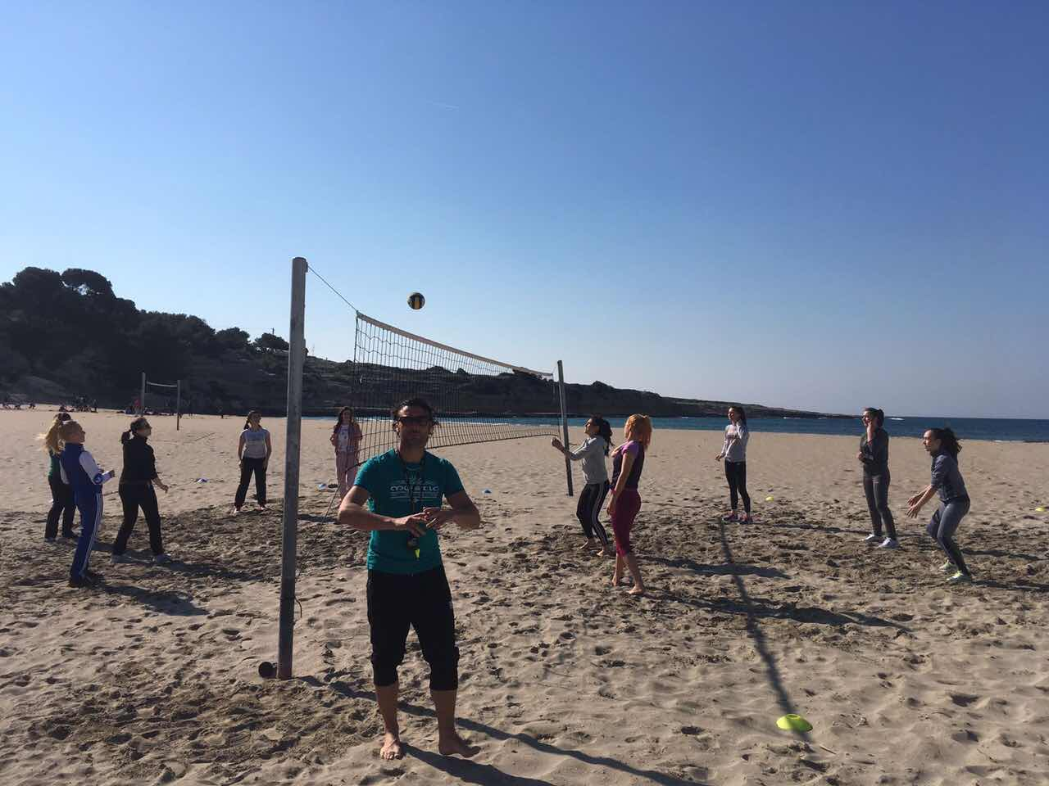
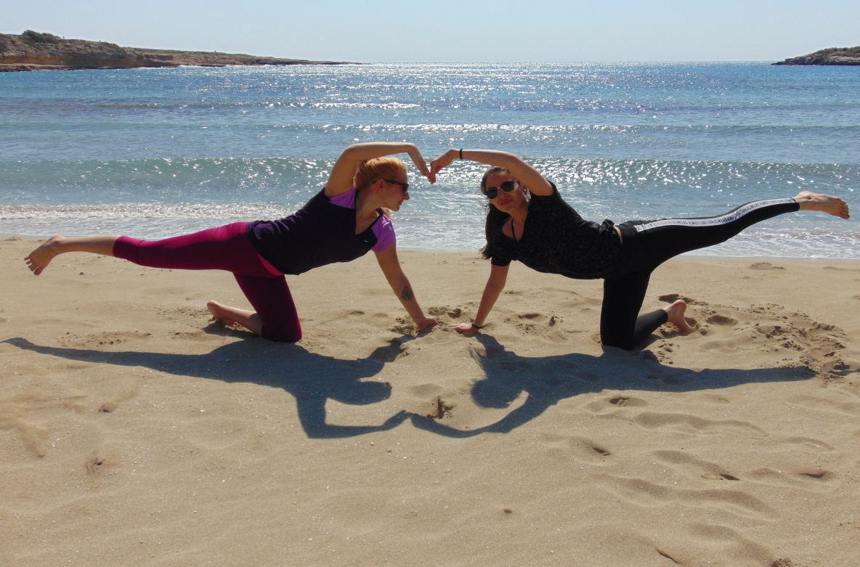
Deuxième jour
On a fait du volley sur la plage de la Couronne.
Moi et mon amie Dorothée, nous sommes les entraîneurs de joga.

Slide 6
C’est quoi? C’est Mannequin Challenge.
On s’est bien amusés.
C’est la fraternité

Slide 7
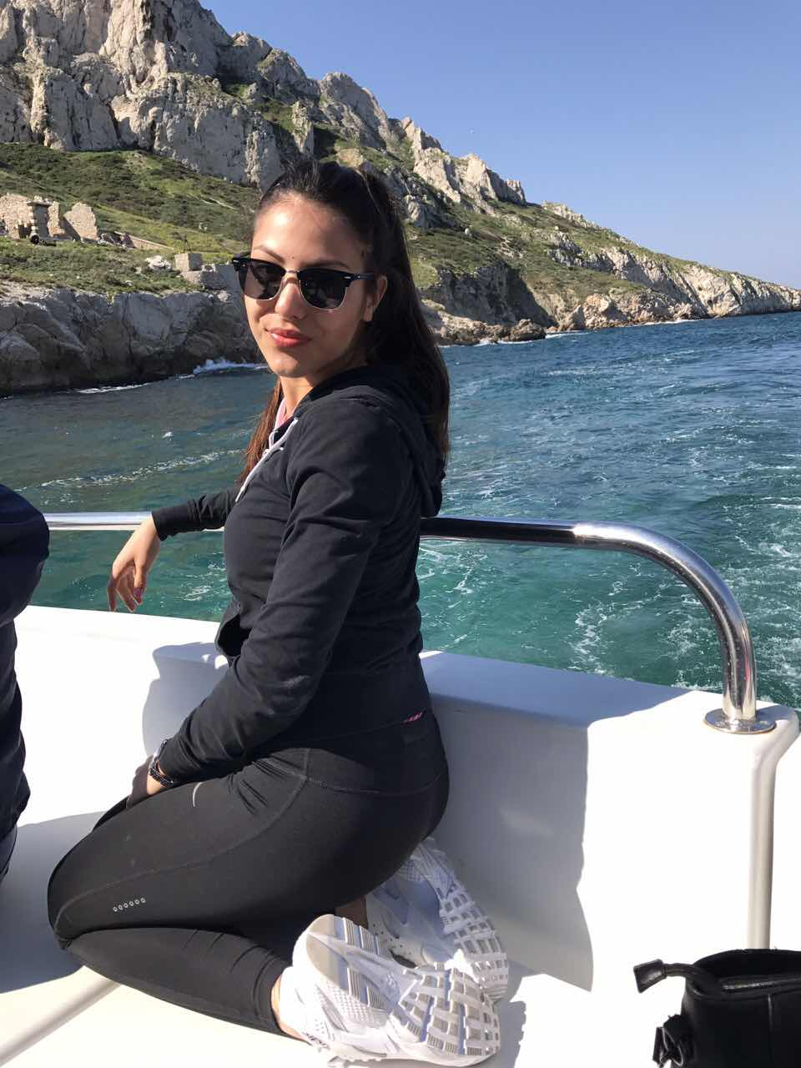
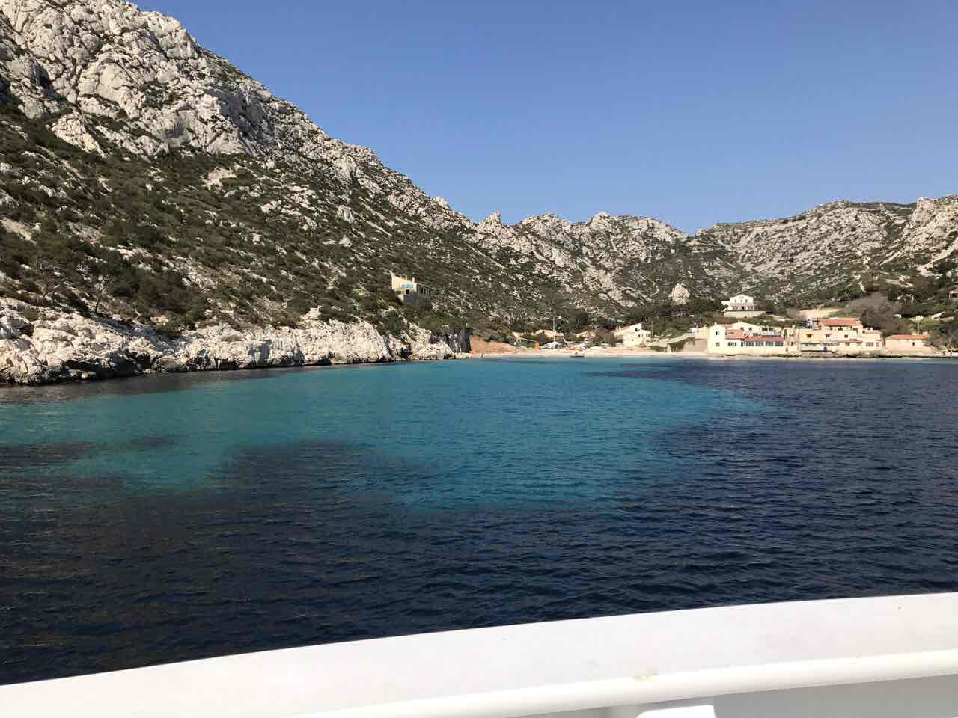
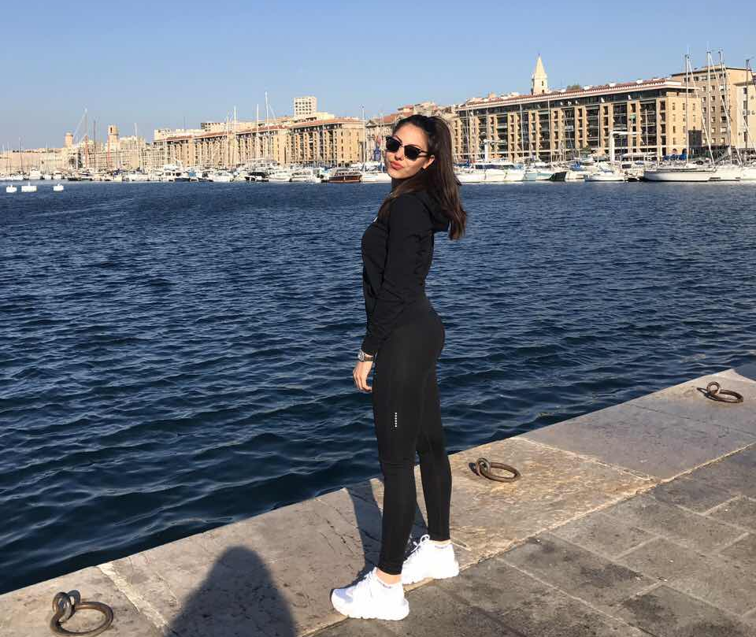
Troisième jour
Le Vieux-Port est le port le plus ancien de Marseille, ainsi que le centre historique et culturel de la ville depuis sa fondation sur ce site durant l'Antiquité.
On a visité aussi les Calanques. C’était magnifique!

Slide 8
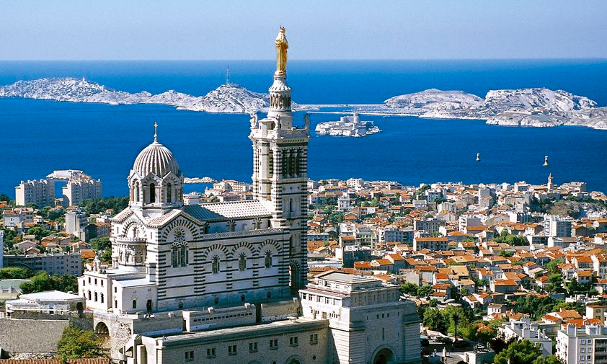
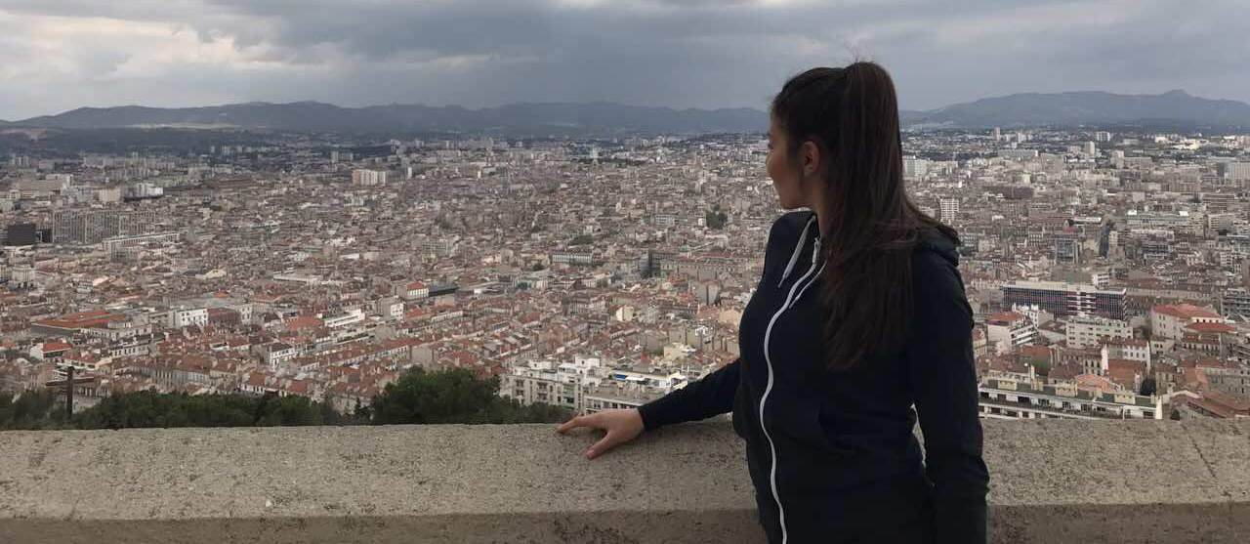
La Basilique Notre-Dame-de-la-Garde , souvent surnommée « la Bonne Mère », est une des basiliques mineures de l'Église catholique romaine à Marseille.

Slide 9
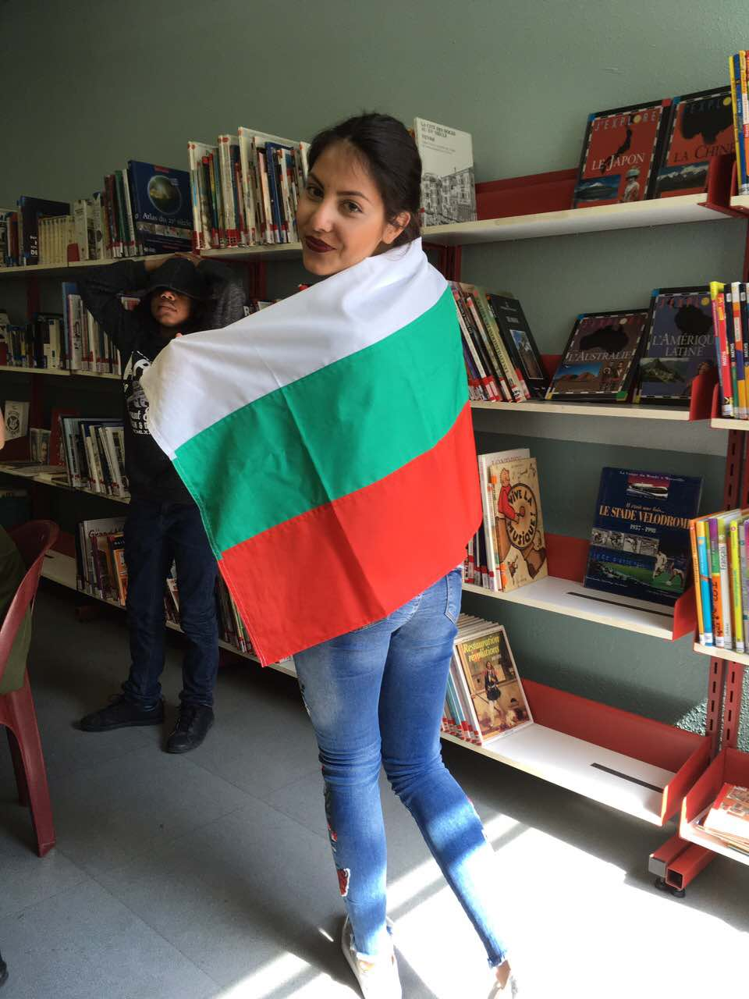
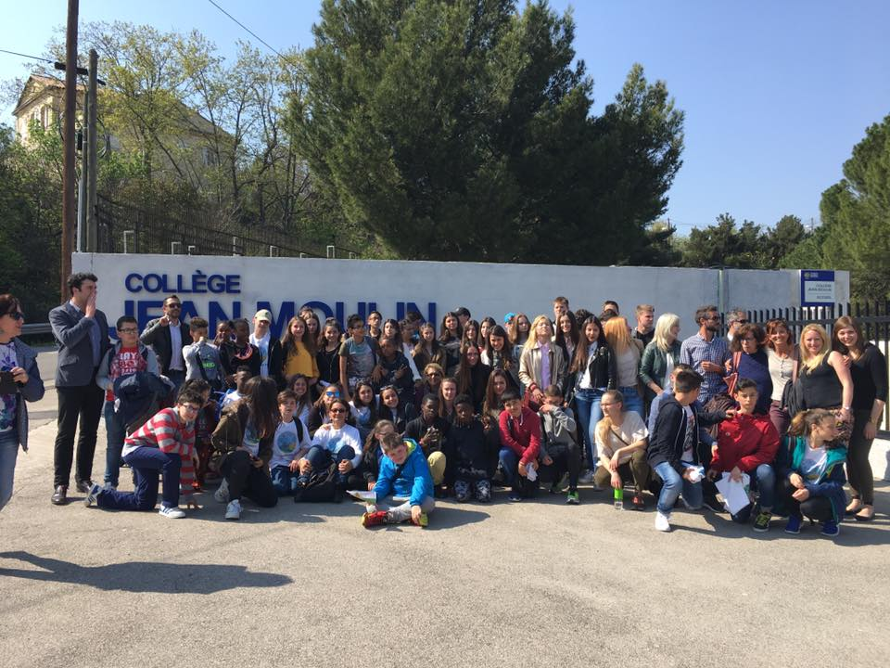
Quatrième jour
On a visitè le Collège Jean Moulin. On a vu une présentation par les élèves européens de leur vie.

Slide 10
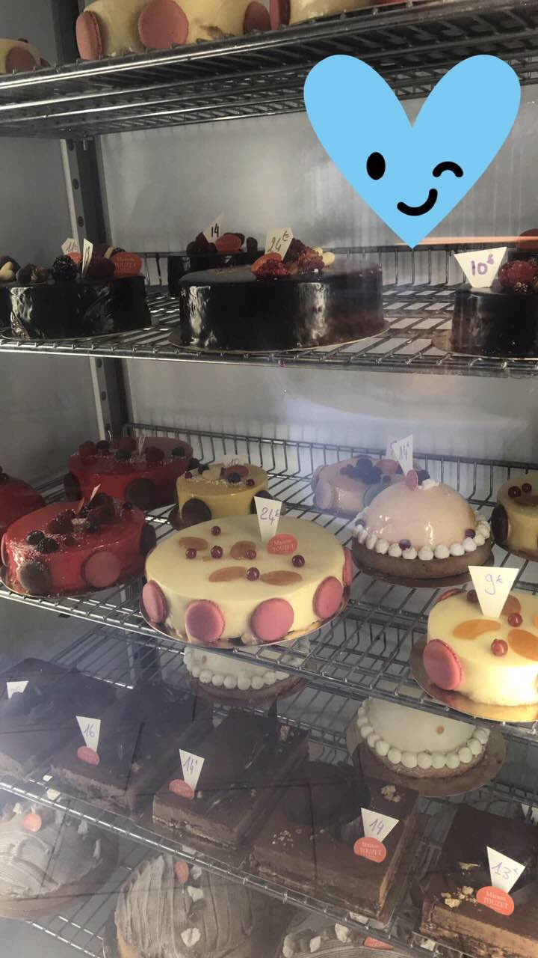
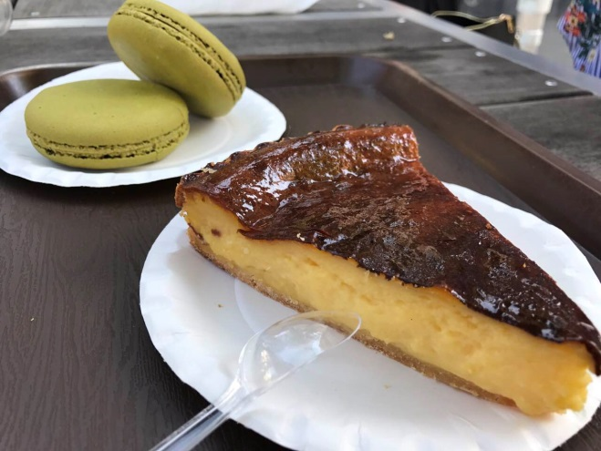
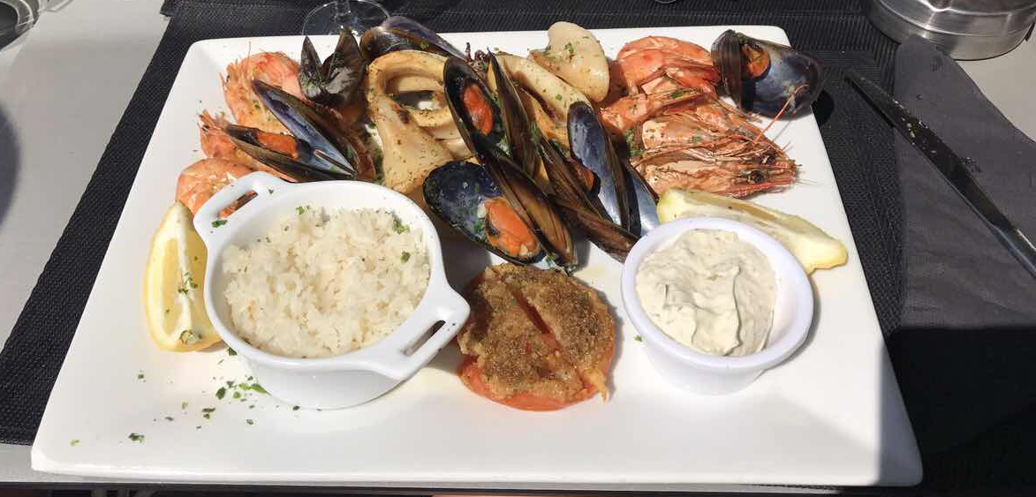
Cinqième jour
Pour moi c’était le meilleur jour. Jour seulement pour moi. On a visité beaucoup de boutiques, de pâtisseries et de glaceries.

Slide 11
Conception:
Djuliana Musinova, Xe français I-reLV
Lycée bilingue „Peyo Yavorov“, Silistra, Bulgarie

